Slide 1
Компьютерные сети
Казанцева Мария Владимировна, МБОУ «СОШ № 110» г. Барнаул

Slide 2
Сегодня на уроке
Получим представление о компьютерных сетях, их видах;
Познакомимся со структурой и топологией компьютерных сетей;
Рассмотрим аппаратное устройство компьютерной сети.

Slide 3
Компьютерные сети
Это совокупность компьютеров и различных устройств, обеспечивающих информационный обмен между компьютерами в сети без использования каких-либо промежуточных носителей информации.

Slide 4
Классификация компьютерных сетей
Локальные
Региональные
Корпоративные
1
2
3

Slide 5
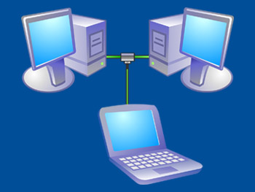
Классификация компьютерных сетей
Локальная сеть объединяет компьютеры, установленные в одном помещении (например, школьный компьютерный класс, состоящий из 8—12 компьютеров) или в одном здании (например, в здании школы могут быть объединены в локальную сеть несколько десятков компьютеров, установленных в различных предметных кабинетах).

Slide 6
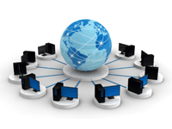
Классификация компьютерных сетей
Многие организации, заинтересованные в защите информации от несанкционированного доступа (например, военные, банковские и пр.), создают собственные, так называемые корпоративные сети. Корпоративная сеть может объединять тысячи и десятки тысяч компьютеров, размещенных в различных странах и городах.

Slide 7
Классификация компьютерных сетей
Региональные компьютерные сети, объединяют компьютеры в пределах одного региона (города, страны, континента).

Slide 8
Топология компьютерных сетей
Общая схема соединения компьютеров в локальные сети называется топологией сети
Одноранговые локальные сети
Локальные сети на основе сервера
1
2

Slide 9
Одноранговая локальная сеть
Одноранговая локальная сеть - сеть, поддерживающая равноправие компьютеров и предоставляющая пользователям самостоятельно решать какие ресурсы своего компьютера: папки, файлы, программы сделать общедоступными.

Slide 10
Локальная сеть на основе сервера
Для увеличения производительности, а также в целях обеспечения большей надежности при хранении информации в сети, некоторые компьютеры специально выделяются для хранения файлов или программ-приложений. Такие компьютеры называются серверами, а локальная сеть – сетью на основе серверов.
Сервер - специальный управляющий компьютер, предназначенный для:
1. хранения данных для всей сети.
2. подключения периферийных устройств;
3. централизованного управления всей сетью;
4. определения маршрутов передачи сообщений;

Slide 11
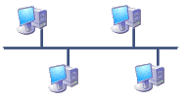
Топология «Шина»
Вариант соединения компьютеров между собой, когда кабель проходит от одного компьютера к другому, последовательно соединяя компьютеры между собой.

Slide 12
Топология «Шина»
ДОСТОИНСТВА
упрощение логической и программной архитектуры сети;
простота расширения;
Простота методов управления;
минимальный расход кабели;
отсутствие необходимости централизованного управления;
надежность (выход из строя одного компьютера не нарушит работу других).
НЕДОСТАТКИ
кабель, соединяющий все станции - один. Следовательно «общаться» компьютеры могут только «по очереди», а это означает, что нужны специальные средства для разрешения конфликтов;
затруднен поиск неисправностей кабеля, при его разрыве нарушается работа всей сети.

Slide 13
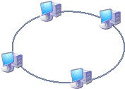
Топология «Кольцо»
Все компьютеры связаны в кольцо, и функции сервера распределены между всеми машинами сети.

Slide 14
Топология «Кольцо»
ДОСТОИНСТВА
- низкая стоимость;
- высокая эффективность использования моноканала;
- просчета расширения;
- простота методов управления.
НЕДОСТАТКИ
- в случае выхода из строя хотя бы одного компьютера вся сеть парализуется;
- на каждой рабочей станции необходим буфер для промежуточной. хранения передаваемой информации, что замедляет передачу данных;
- подключение новой станции требует отключения сети. Поэтом разрабатываются специальные устройства, позволяющие блокировать разрывы цепи.

Slide 15
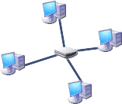
Топология «Звезда»
К каждой рабочей станции подходи отдельный кабель из одного узла - сервера, управляющий всей сетью, определяет маршруты передачи сообщений, подключает периферийные устройства, является хранилищем данных для всей сети.

Slide 16
Топология «Звезда»
ДОСТОИНСТВА
- надежность (выход из строя одной станции или кабеля не повлияет на работу других).
НЕДОСТАТКИ
требуется большое количество кабеля;
надежность и производительность определяется центральным узлом, который может оказаться «узким местом» (поэтому часто это оборудование дублируется).

Slide 17
Техническая поддержка сетей
Каждый компьютер, подключенный к локальной сети, должен иметь:
Сетевой адаптер
Кабель
Хаб
1
2
3

Slide 18
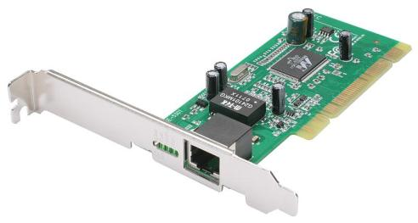
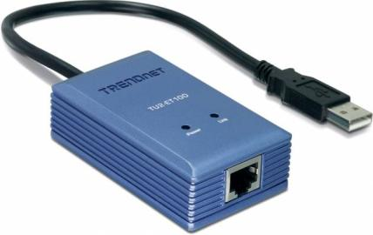
Техническая поддержка сетей
1
Сетевой адаптер
Сетевой адаптер – специальная плата, предназначенная для передачи и приема информации из сети.

Slide 19
Техническая поддержка сетей
2
Кабель
Соединение компьютеров (сетевых адаптеров) между собой производится с помощью кабелей различных типов (коаксиальный, витая пара, оптоволоконный).
Кабель – основной канал связи – физическая среда передачи информации. Основная характеристика канала связи – пропускная способность, т.е. максимальная скорость передачи информации (измеряется в бит/сек, килобит/сек, мегабит/сек).

Slide 20
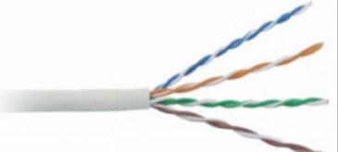
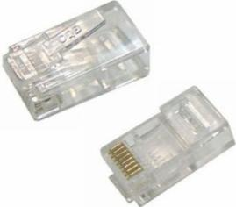
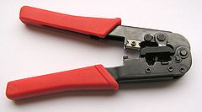
Техническая поддержка сетей
2
Кабель
Витая пара - проводной канал связи, содержащую пару скрученных проводников, обладает малой пропускной способностью – менее 1 Мбит/сек. Скручивание позволяет повысить помехоустойчивость кабеля и снизить влияние каждой пары на все остальные.

Slide 21
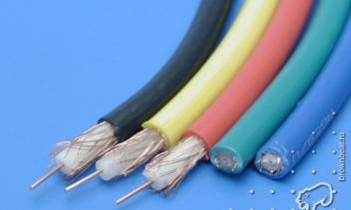
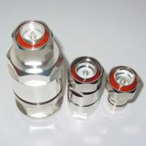
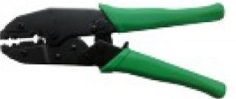
Техническая поддержка сетей
2
Кабель
Коаксиальный кабель - состоит из центрального проводника (сплошного или многожильного), покрытого слоем полимерного изолятора, поверх которого расположен другой проводник (экран). Экран представляет собой оплетку из медного провода вокруг изолятора или обернутую вокруг изолятора фольгу.

Slide 22
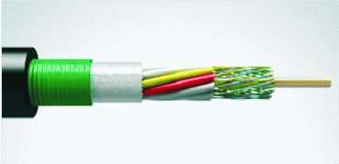
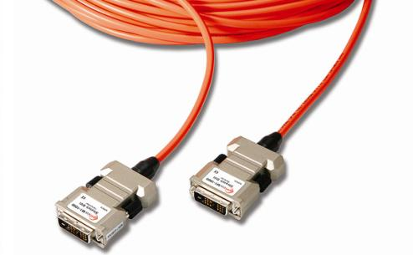
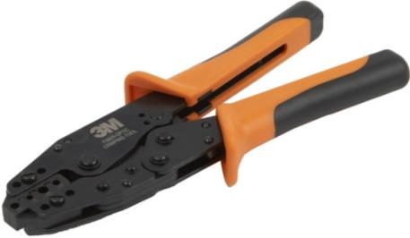
Техническая поддержка сетей
2
Кабель
Оптоволоконный кабель - состоит из тонкого стеклянного цилиндра, покрытого оболочкой с другим коэффициентом преломления.

Slide 23
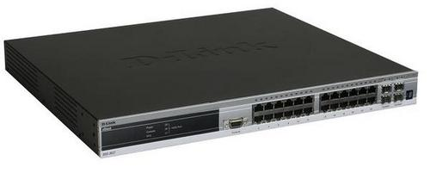
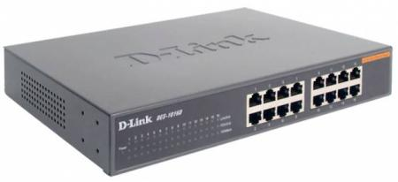
Техническая поддержка сетей
3
Хаб
Хаб (коммутатор, концентратор)- устройство, предающее сигналы от одних подключенных к нему компьютеров к другим. Каждый хаб имеет от 8 до 30 разъемов (портов) для подключения либо компьютера, либо другого хаба. К каждому порту подключается только одно устройство.

Slide 24
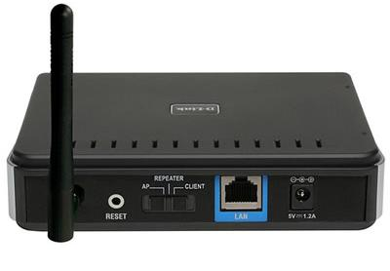
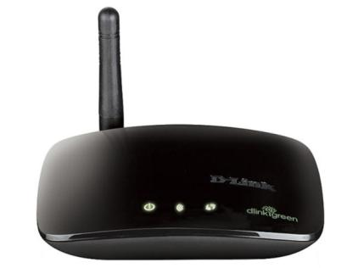
Техническая поддержка сетей
Существуют и беспроводные локальные сети. Это технология, позволяющая создавать вычислительные сети, полностью соответствующие стандартам для обычных проводных сетей, без использования кабельной проводки. В качестве носителя информации в таких сетях выступают радиоволны СВЧ-диапазона.

Slide 25
Подведение итогов
Что такое компьютерная сеть?
Какие компьютерные сети бывают?
Что такое топология сети?
Какая топология сети у нас в классе?
Перечислите основные устройства, предназначенные для организации сети.

Slide 26
Домашнее задание
§ 2.1. стр. 115 – 119
Отвечать на вопросы

